Slide 1
第三讲 键盘输入和屏幕输出

Slide 2
本章学习内容
 字符常量与转义字符
 字符输出函数putchar()
 字符输入函数getchar()
 数据的格式化输出函数printf()
数据的格式化输入函数scanf()
标准输入流对象cin
标准输出流对象cout

Slide 3

单个字符的输入/输出
通过调用标准库函数来实现
    #include <stdio.h>
字符输出函数
  函数原型：int putchar(char ch)
  输出一个字符ch
字符输入函数
  函数原型：int getchar()
  无参数
  函数返回值为从输入设备接收的字符

Slide 4
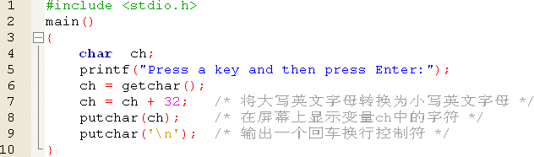
【例】大小写英文字母转换
ch = ch + ('a' – 'A');
Press a key and then press Enter: B↙
b

Slide 5
数据的格式化屏幕输出
函数原型：printf(const char* format, args,…)
  printf(格式控制字符串, 输出值参数表);
  printf("a=%d b=%f", a, b);
可以输出若干任意类型的数据
可选输
出列表
函数名
格式
说明
普通字符

Slide 6
printf()格式字符
%c character以字符形式输出单个字符
%s string 输出一个字符串
%d decimal 以带符号十进制整数输出
%f float 以小数形式输出浮点数（6位小数）
%e exponent 以标准指数形式输出（6位小数）
%g 选用%f，%e中输出宽度较小的一种格式
%o octal 以八进制无符号整数输出（无前导0）
%x hex 以十六进制无符号整数输出（无前导0x）
%u unsigned 以十进制无符号整数输出

Slide 7
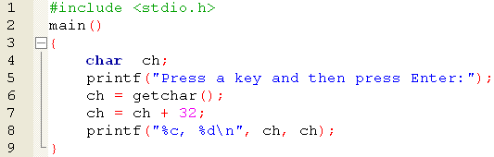
【例】大小写英文字母转换
Press a key and then press Enter: B↙
b, 98

Slide 8
printf()的格式修饰符 表4-3
m 表示数据占用的最小宽度
数据宽度大于m，按实际宽度输出
数据宽度小于m时，补空格
.n 对实数表示输出n位小数
对字符串表示最多输出的字符个数
l 长整型整数，加在d、o、x、u前
L long double型数，加在f、e、g前
h 修饰d,o,x，输出short类型数据

Slide 9
printf()的格式修饰符
Format for float: %f
General format:
  %[<最小域宽> . <小数位数>]f
  Example:
  printf("Value is:%10.4f", 32.6784728);
4 digits
Value is: 32.6785
10 characters

Slide 10
printf()的格式修饰符
  Example:
  printf("Value is:%10f", 32.6784728);
6 digits (default)
Value is: 32.678473
10 characters

Slide 11
printf()的格式修饰符
  Example:
  printf("Value is:%.3f", 32.6784728);
3 digits
Value is:32.678

Slide 12
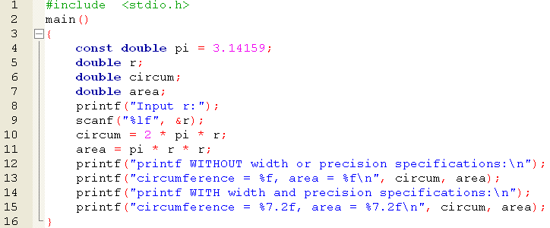
【例】计算圆的周长和面积
Input r: 5.3↙
printf WITHOUT width or precision specifications:
circumference = 33.300854, area = 88.247263
printf WITH width and precision specifications:
circumference = 33.30, area = 88.25

Slide 13
数据的格式化键盘输入
函数原型：int scanf(const char* format, args,…)
  scanf(格式控制字符串, 地址表列);
scanf("%d,%f", &a, &b);
格式字符
指定输入数据格式
非格式字符
输入数据以,分隔
没有时可以空格、
Tab或回车分隔
输入数据
地址表列

Slide 14
scanf()的格式字符
d 以带符号十进制形式输入整型数据
f 以小数形式输入单精度浮点数
c 以字符形式输入单个字符
s 输入字符串,以非空字符开始,遇第一个
空白字符结束
e 以标准指数形式输入
o 以八进制无符号形式输入（无前导0）
x 以十六进制无符号形式输入（无前导0x）

Slide 15
scanf ()的格式修饰符 表4-5
l 加在d、o、x、u前：输入长整型
加在f、e 前：输入双精度型
L 加在f、e 前：输入long double型
h 加在d、o、x 前:输入短整型
m 表示数据占用的宽度，按此宽度截取数据
* 本输入项在读入后不赋给相应的变量
注意：scanf没有精度控制，如scanf("%5.2f", &a); 是非法的

Slide 16
输入数据的格式控制
#include <stdio.h>
main()
{
int a, b;
printf("Please input a and b:");
scanf("%2d%*2d%2d", &a, &b);
printf("a=%d, b=%d, a+b=%d\n",a,b,a+b);
}
跳过一个输入项
Please input a and b:
123456↙
a=12, b=56, a+b = 68

Slide 17
输入数据的格式控制——例
#include <stdio.h>
main()
{
int a, b;
scanf("%d %d", &a, &b);
printf("a = %d, b = %d\n", a, b);
}
12 34↙
问题1：当要求程序输出结果为
a = 12, b = 34
时，用户应该如何输入数据？

Slide 18
输入数据的格式控制——例
#include <stdio.h>
main()
{
int a, b;
scanf("%d %d", &a, &b);
printf("a = %d, b = %d\n", a, b);
}
,
问题2：当限定用户输入数据以逗号为分隔符，即输入数据格式为： 12,34↙
时，应修改程序中的哪条语句？怎样修改？

Slide 19
输入数据的格式控制——例
#include <stdio.h>
main()
{
int a, b;
scanf("%d %d", &a, &b);
printf("a = %d, b = %d\n", a, b);
}
a = 12, b = 34↙
问题3：语句scanf("%d %d", &a, &b);修改为scanf("a = %d, b = %d", &a, &b);
时，用户应该如何输入数据？

Slide 20
输入数据的格式控制——例
#include <stdio.h>
main()
{
int a, b;
scanf("%d %d", &a, &b);
printf("a = %d, b = %d\n", a, b);
}
%2d%2d
问题4：限定用户输入数据为以下格式
1234↙
同时要求程序输出结果为a = 12, b = 34

Slide 21
输入数据的格式控制——例
#include <stdio.h>
main()
{
int a, b;
scanf("%d %d", &a, &b);
printf("a = %d , b = %d \n", a, b);
}
\"%d\" ,b = \"%d\"
问题5：限定用户输入数据为以下格式
12↙
34↙
同时要求程序输出结果为a = "12" ,b = "34"

Slide 22
输入数据的格式控制——例
#include <stdio.h>
main()
{
int a, b;
scanf("%d %d", &a, &b);
printf("a = %d, b = %d\n", a, b);
}
%*c
问题6：设计程序使得用户可以以任意字符（回车、空格、制表符、逗号、其他）作为分隔符进行数据的输入

Slide 23
输入数据的格式控制——例
#include <stdio.h>
main()
{
int a, b;
scanf("%2d%*2d%2d", &a, &b);
printf("a = %d, b = %d\n", a, b);
}
问题7：输入123456时程序的输出结果是什么？
a = 12, b = 56

Slide 24
输入数据的格式控制——例
#include <stdio.h>
main()
{
int a, b;
scanf("%d %d", &a, &b);
printf("a = %d, b = %d\n", a, b);
}
问题8：如果用户输入了非法字符，例如输入了12 3a，那么程序运行结果如何？
12 3a↙
a = 12, b = 3

Slide 25
输入数据的格式控制——例
#include <stdio.h>
main()
{
int a, b;
scanf("%d %d", &a, &b);
printf("a = %d, b = %d\n", a, b);
}
问题9：如果用户输入的是123a，那么结果又会如何呢？
123a↙
a = 123, b = -858993460

Slide 26
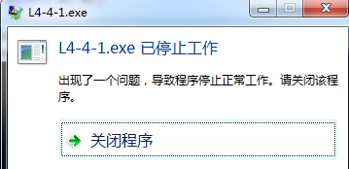
输入数据的格式控制——例
#include <stdio.h>
main()
{
int a, b;
scanf("%d %d", &a, &b);
printf("a = %d, b = %d\n", a, b);
}
a, b
问题10：如果程序第5行语句修改为...，那么结果又会如何呢？

Slide 27
C格式符的问题及解决—例
#include <stdio.h>
main()
{
int data1, data2, sum;
char op;
printf("Please enter the expression
data1 + data2\n");
scanf("%d%c%d",&data1, &op, &data2);
printf("%d%c%d = %d\n",
data1, op, data2, data1+data2);
}
第1次测试
Please enter the expression data1 + data2
12 + 3↙
12 4199288 = 4199300

Slide 28
C格式符的问题及解决—例
#include <stdio.h>
main()
{
int data1, data2, sum;
char op;
printf("Please enter the expression
data1 + data2\n");
scanf("%d%c%d",&data1, &op, &data2);
printf("%d%c%d = %d\n",
data1, op, data2, data1+data2);
}
第2次测试
Please enter the expression data1 + data2
12 3↙
12 3 = 15

Slide 29
C格式符的问题及解决—例
#include <stdio.h>
main()
{
int data1, data2, sum;
char op;
printf("Please enter the expression
data1 + data2\n");
scanf("%d%c%d",&data1, &op, &data2);
printf("%d%c%d = %d\n",
data1, op, data2, data1+data2);
}
第3次测试
Please enter the expression data1 + data2
12+3↙
12+3 = 15

Slide 30
C格式符的问题及解决—例
#include <stdio.h>
main()
{
int a;
char b;
float c;
printf("Please input an integer:");
scanf("%d", &a);
printf("integer: %d\n", a);
printf("Please input a character:");
scanf("%c", &b);
printf("character: %c\n", b);
printf("Please input a float number:");
scanf("%f", &c);
printf("float: %f\n", c);
}
希望得到的运行结果
Please input an integer:
12↙
integer:12
Please input an character :
a↙
character :a
3.5↙
Please input a float number:
float number:3.500000

Slide 31
C格式符的问题及解决—例4.6
#include <stdio.h>
main()
{
int a;
char b;
float c;
printf("Please input an integer:");
scanf("%d", &a);
printf("integer: %d\n", a);
printf("Please input a character:");
scanf("%c", &b);
printf("character: %c\n", b);
printf("Please input a float number:");
scanf("%f", &c);
printf("float: %f\n", c);
}
结果好像很奇怪呀！
Please input an integer:
12↙
integer:12
Please input an character :
character
Please input a float number:

Slide 32
C格式符的问题及解决—例
#include <stdio.h>
main()
{
int a;
char b;
float c;
printf("Please input an integer:");
scanf("%d", &a);
printf("integer: %d\n", a);
printf("Please input a character:");
getchar(); /*将存于缓冲区中的回车字符读入，避免被后面的变量作为有效字符读入*/
scanf("%c", &b);
printf("character: %c\n", b);
printf("Please input a float number:");
scanf("%f", &c);
printf("float: %f\n", c);
}
程序修改后得到的运行结果
Please input an integer:
12↙
integer:12
Please input an character :
a↙
character :a
3.5↙
Please input a float number:
float number:3.500000

Slide 33
C格式符的问题及解决—例
#include <stdio.h>
main()
{
int a;
char b;
float c;
printf("Please input an integer:");
scanf("%d", &a);
printf("integer: %d\n", a);
printf("Please input a character:");
scanf(“ %c”, &b); /*第2种解决方案:在%c前加一个空格*/
printf("character: %c\n", b);
printf("Please input a float number:");
scanf("%f", &c);
printf("float: %f\n", c);
}

Slide 34

格式输入函数常见错误
  scanf("%d,%f\n",&a,&b);
  scanf("%d,%f",a,b);
  scanf("%7.2f",&a);
几点建议
  善于用printf进行程序调试
  不要拘泥于细节
  在上机使用中慢慢掌握
注意！

Slide 35
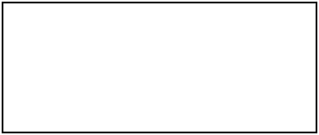
I/O流的概念及流类库结构
输入流
输出流
输入设备
如：键盘
、文件
输出设备
如：显示器、文件
程序中的对象
例：
int i=0;
cin>>i; //程序建立一个流对象,提取
cout<<i; //插入

Slide 36

Questions and answers

